Slide 1
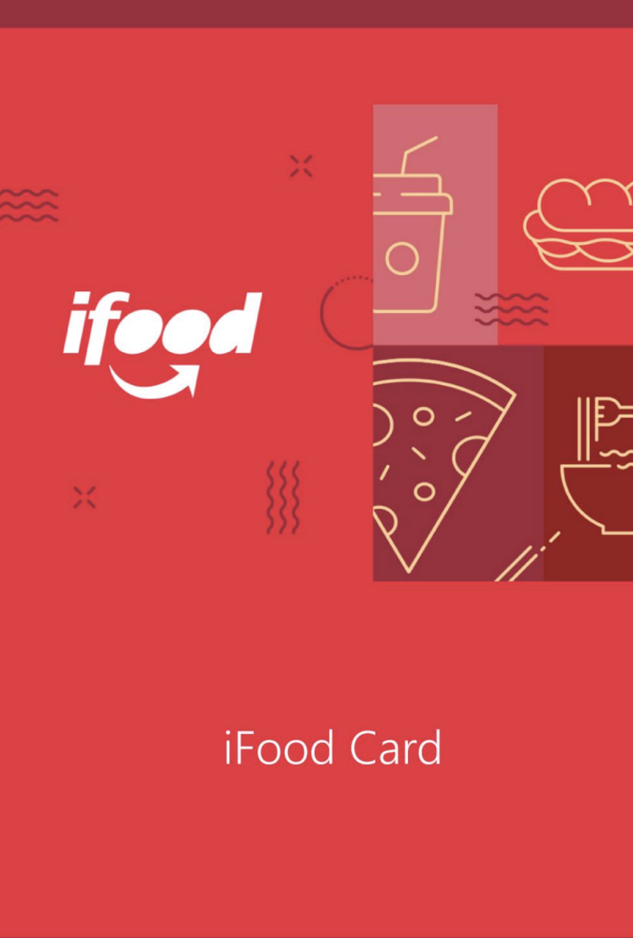
CAPSTONE
PROJECT
DATA ANALYSIS
by QUỲNH NHƯ

Slide 2
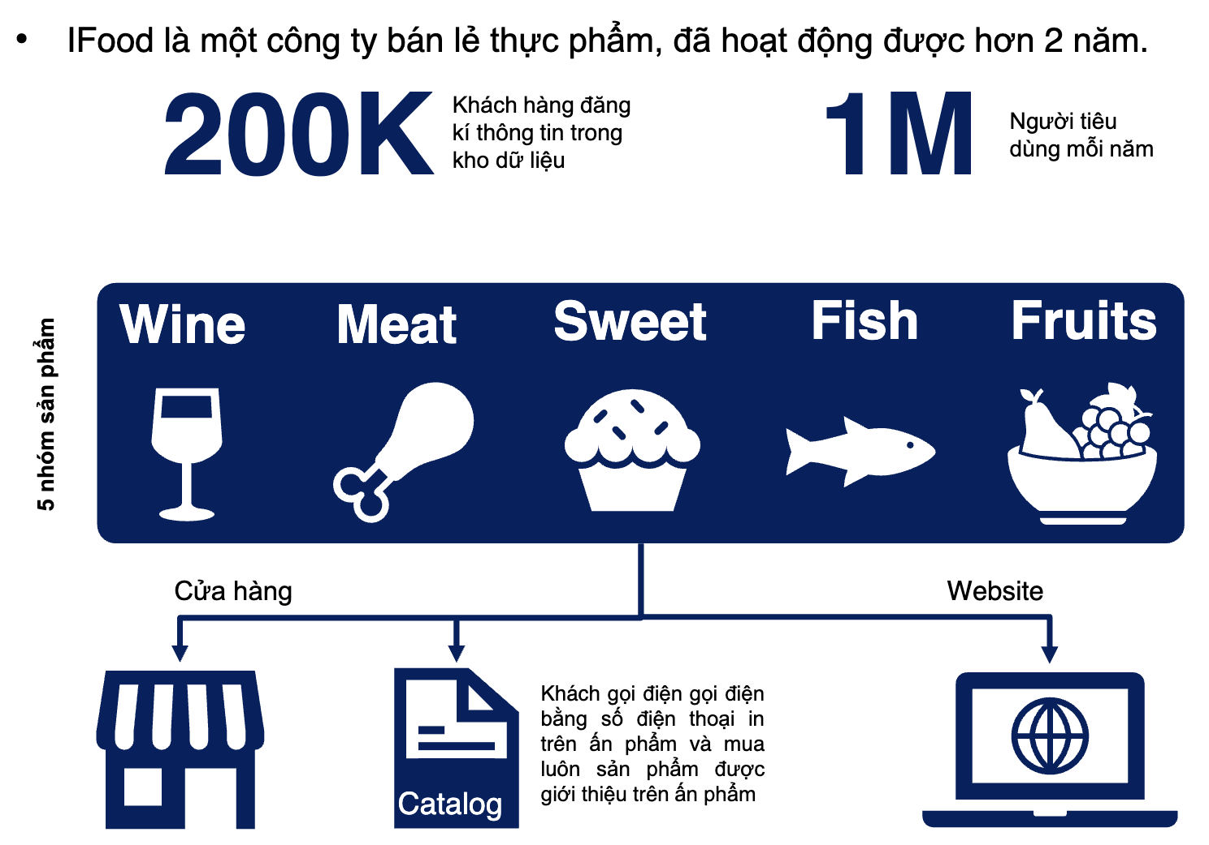
Business Context
IFood
200K
khách hàng đăng ký thông tin trong kho dữ liệu
1M
Công ty bán lẻ thực phẩm
người tiêu dùng mỗi năm
• Công ty muốn triển khai dịch vụ mới: giao đồ ăn tới tận tay khách hàng, và đã thực hiện khảo sát (TC 6 lần) trên hơn 2000 khách hàng được lựa chọn ngẫu nhiên
• Team Marketing sẽ làm kế hoạch marketing để truyền thông về dịch vụ mới cho những khách hàng có nhu cầu
*Dataset here

Slide 3
Issue tree
Tuổi
Nhân khẩu học
Trình độ học vấn
Thu nhập
Tình trạng hôn nhân
Chân dung khách hàng tiềm năng
Gia đình
Tần suất mua hàng
Hành vi
Tổng tiền chi
Số tiền chi theo nhóm sản phẩm
Ảnh hưởng bởi promotion

Slide 4
AGENDA
Executive Summary
Demographic
RFM Analysis
User Behavior
Recommendation

Slide 5
Executive Summary
Demographic
RFM Analysis
Behavior
Recommendation
Nhóm khách hàng sẵn sàng chi trả cho dịch vụ giao hàng của IFOOD
Demographic
Mô tả nhân khẩu học của khách hàng tiềm năng
Khách hàng ở độ tuổi trung niên 35-45, tài chính ổn định, học vấn cao (tốt nghiệp Đại học trở lên), đa phần đã có gia đình, có ít nhất 1 con.
Behavior
Phân tích hành vi mua hàng của khách hàng tiềm năng
Những khách đã mua ít nhất 13-15 đơn hàng ở IFood, chủ yếu mua tại cửa hàng và qua website, đóng góp đáng kể vào doanh thu công ty.

Slide 6
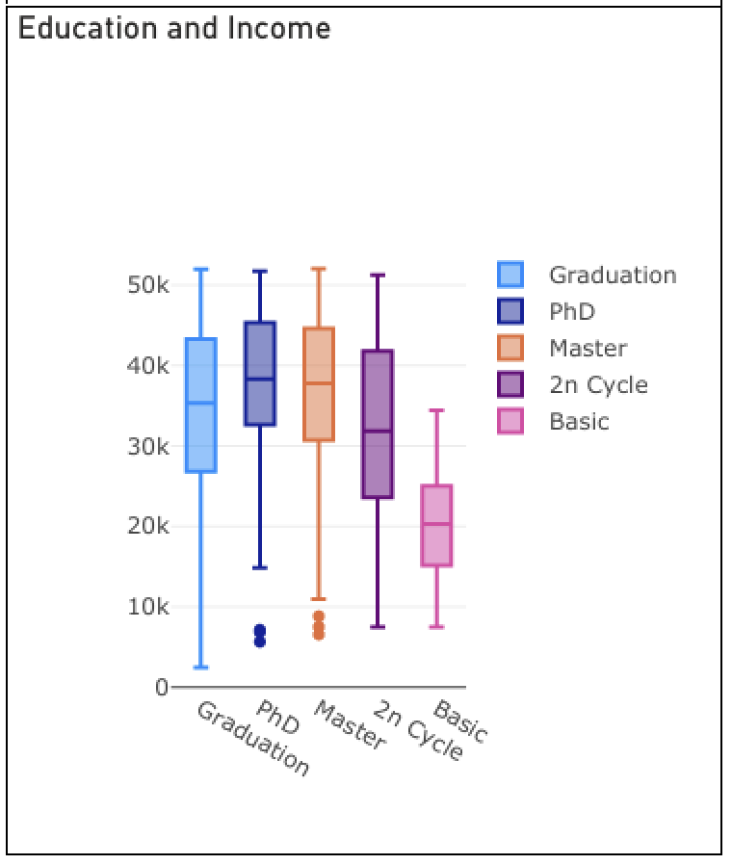
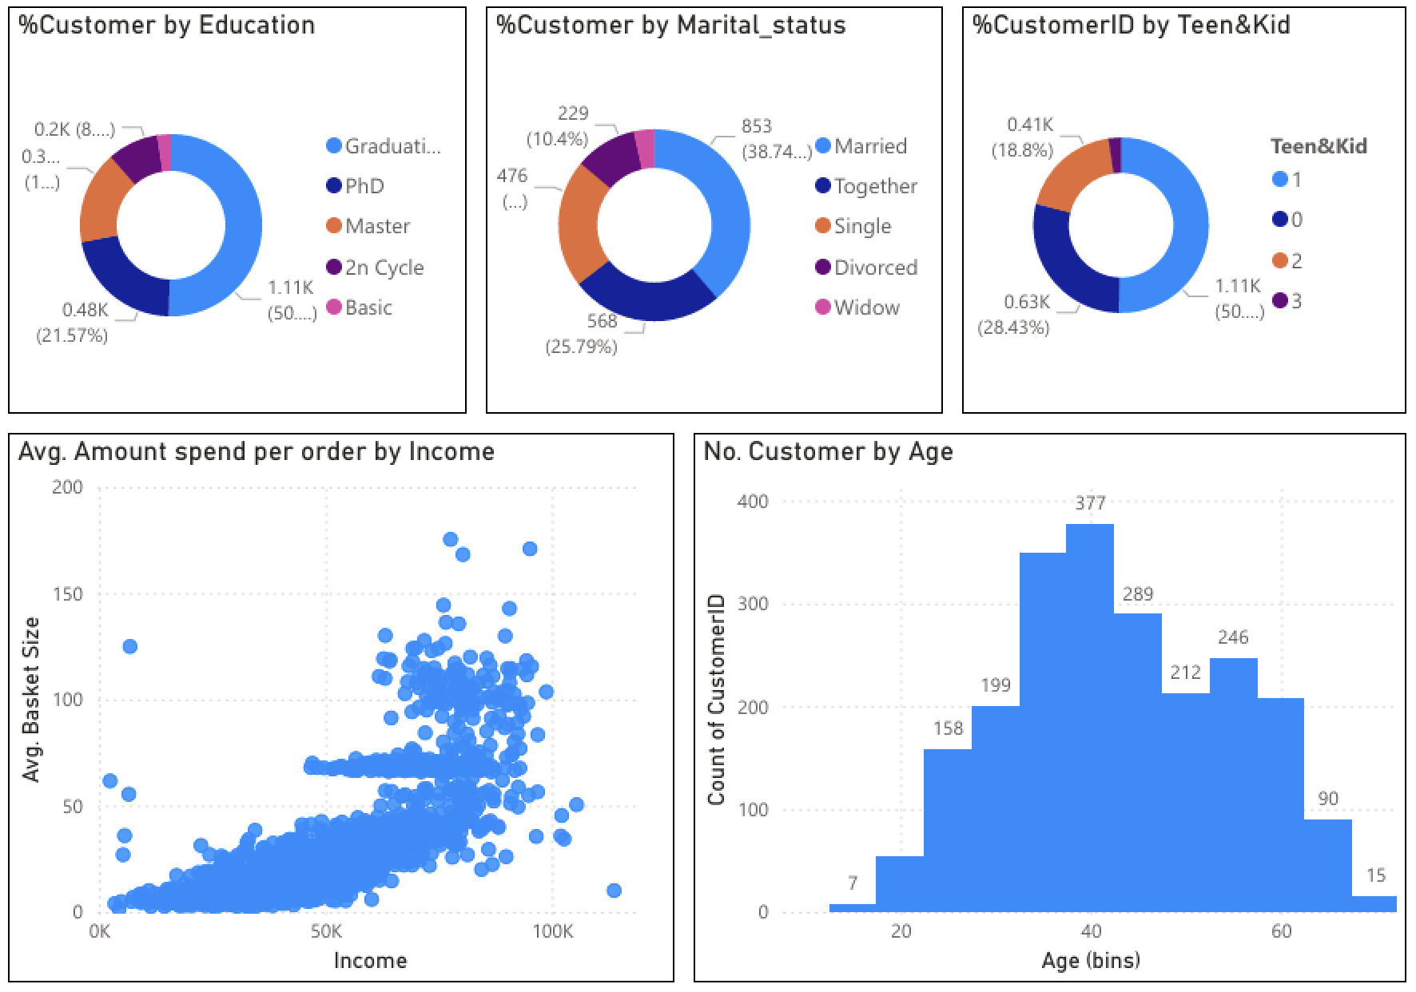
Executive Summary
Demographic
RFM Analysis
Behavior
Recommendation
Hơn 2.2K khách hàng của IFood được lựa chọn ngẫu nhiên cho khảo sát. Nhóm đối tượng này có trình độ học vấn cao (hơn 50% đã tốt nghiệp đại học, hơn 37% là Master hoặc PhD), đa phần không còn độc thân (~72% đối tượng có ít nhất 1 con), độ tuổi phổ biến nhất vào khoảng 35-45.
Mức thu nhập tỷ lệ thuận với trình độ học vấn.
Khách hàng có thu nhập càng cao có xu hướng chi tiêu trung bình nhiều hơn. Mức thu nhập trung bình của đa số khách rơi vào khoảng từ 20-60 nghìn USD/năm.

Slide 7
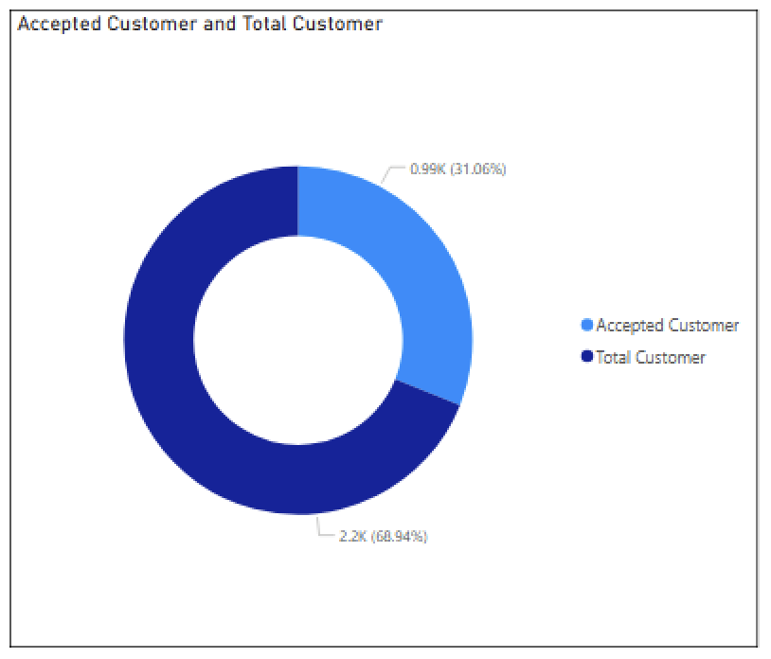
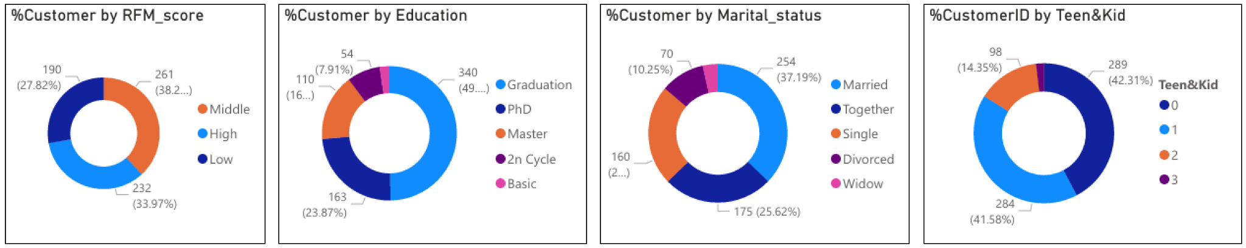
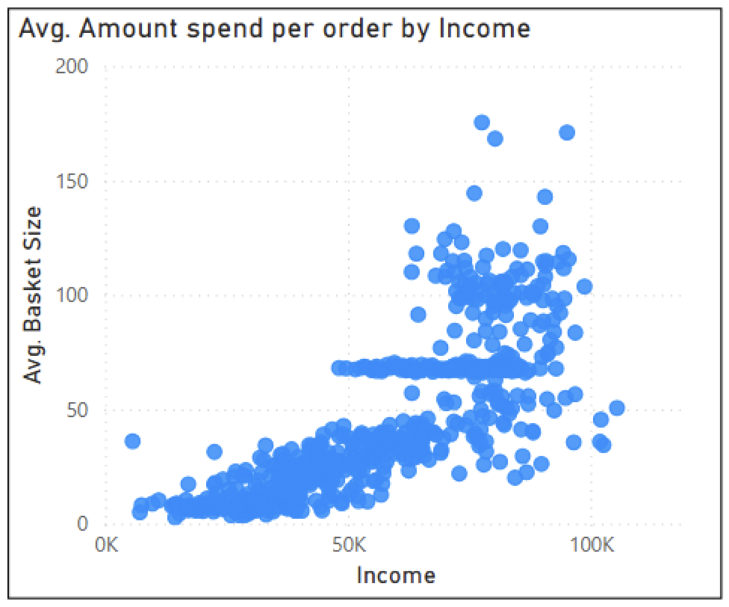
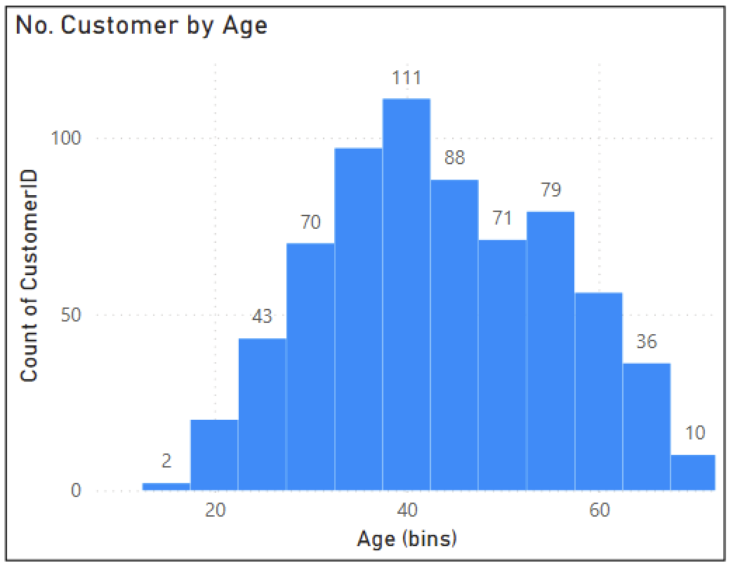
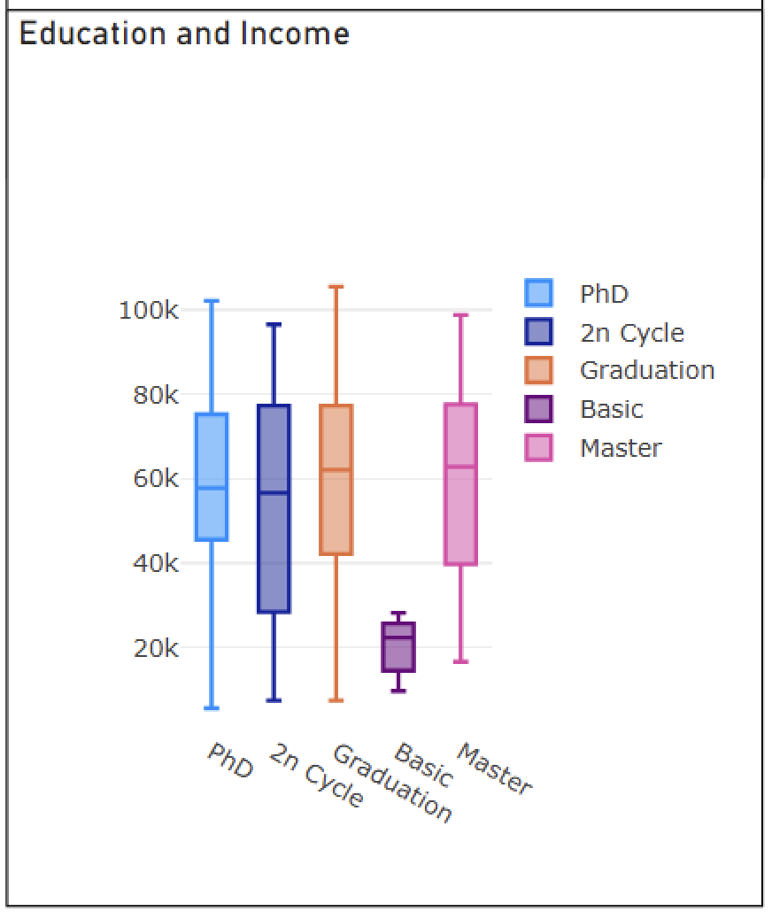
Executive Summary
Demographic
RFM Analysis
Behavior
Recommendation
Khoảng 31% đối tượng khảo sát sẵn sàng sử dụng dịch vụ mới.
Những khách hàng tiềm năng này ở độ tuổi trung niên (35-45) có trình độ học vấn cao hơn (gần 90% tốt nghiệp đại học và cao học), có xu hướng ít con cái hơn (~42% chưa có con và hơn 56% có ít nhất 1 con) và thu nhập trung bình cao hơn (~60K) so với mặt bằng chung.
Mức thu nhập của nhóm KH tiềm năng chỉ hoàn thành bậc trung học thấp hơn hẳn so với nhóm có trình độ học vấn cao hơn.

Slide 8
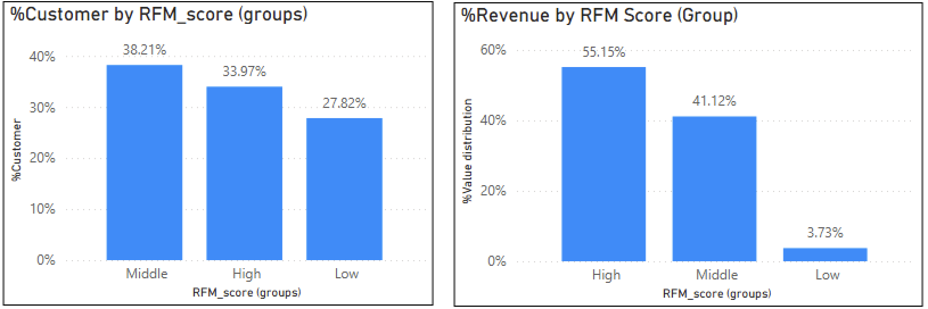
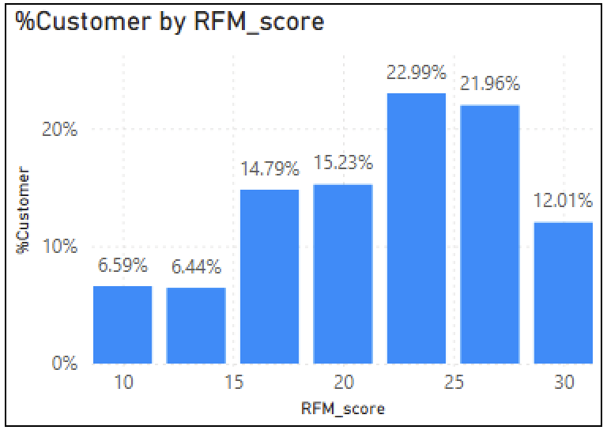
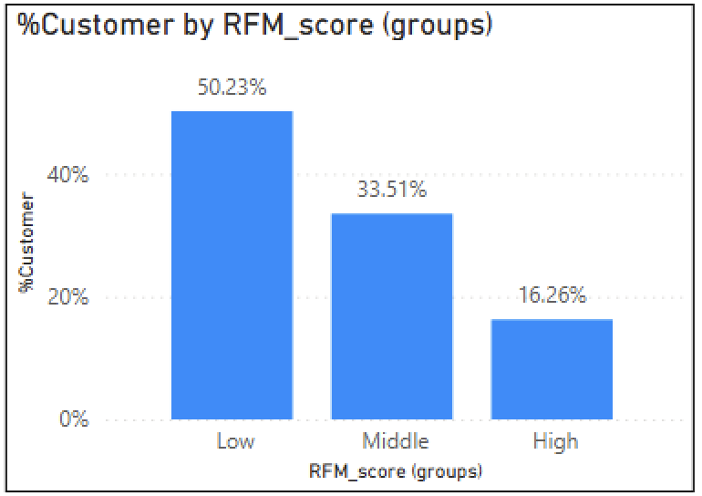
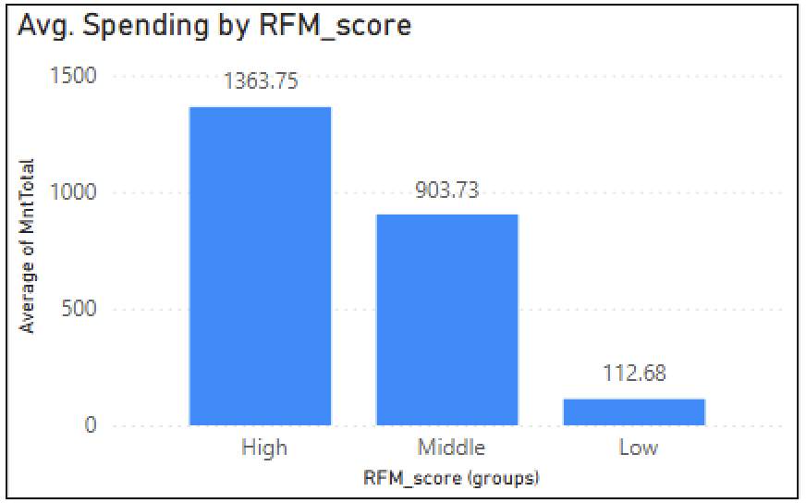
Executive Summary
Demographic
RFM Analysis
Behavior
Recommendation
Trong số 683 khách hàng quan tâm đến dịch vụ mới (Accept Camp), có đến ~72% đối tượng nằm ở phân khúc Trung & Cao, đóng góp hơn 92% doanh thu cho IFood.
Đây cũng là nhóm khách hàng có chi tiêu trung bình cao hơn đáng kể so với phân khúc Thấp.
Đối với nhóm đối tượng khảo sát không quan tâm đến dịch vụ mới, có đến hơn 50% nằm ở phân khúc Thấp.
Low: 27.8%
Middle: 38.2%
High: 34%

Slide 9
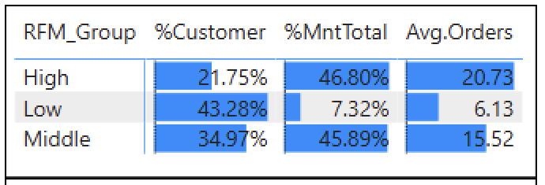
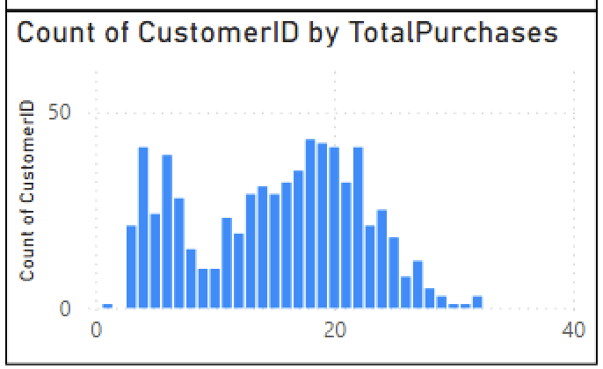
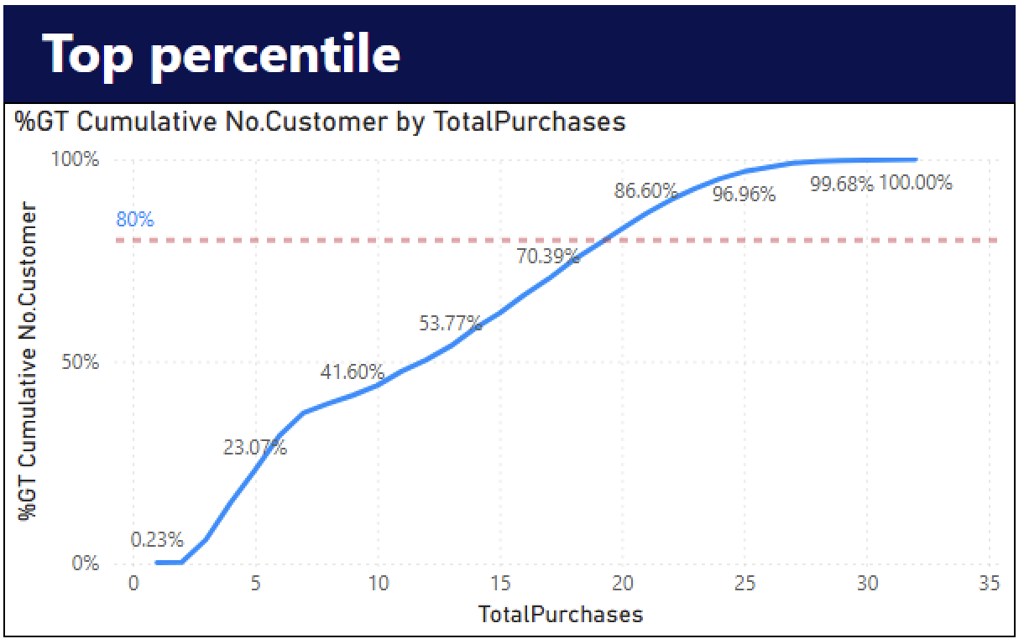
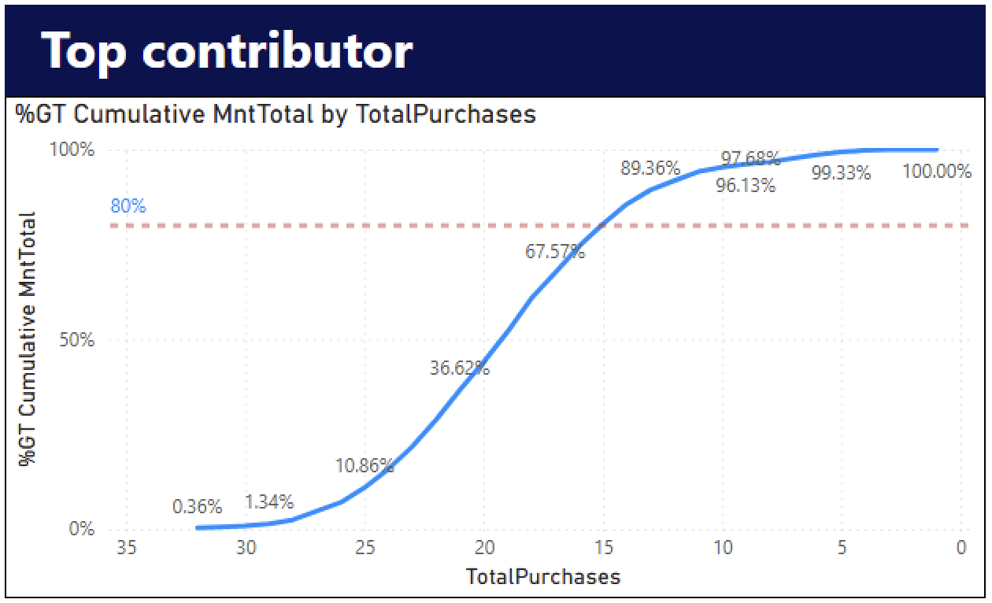
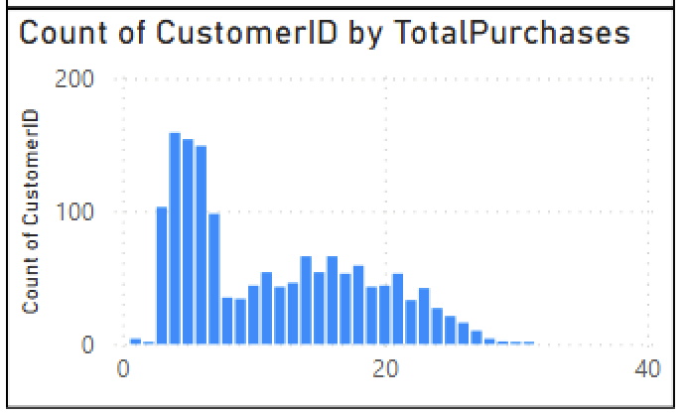
Executive Summary
Demographic
RFM Analysis
Behavior
Recommendation
Tổng quan về tất cả khách hàng tham gia khảo sát:
Khách mua trên 20 đơn có số đơn nhiều hơn 80% khách hàng còn lại của IFood
Khách mua trên 15 đơn đóng góp đến hơn 80% doanh thu
2 phân khúc Cao & Trung bình chiếm hơn 56% trên tổng số khách hàng nhưng đem lại đến 92% doanh thu, với số lượng đơn hàng trung bình cao hơn nhiều so với phân khúc Thấp.
Nhóm đối tượng quan tâm & không quan tâm đến dịch vụ mới cũng có khác biệt rõ rệt về hành vi mua hàng: trong khi đa phần nhóm KH quan tâm có từ 13-22 đơn thì phần lớn nhóm không quan tâm chỉ mua ít hơn 7 đơn.
Interested
VIP Customer
Uninterested

Slide 10
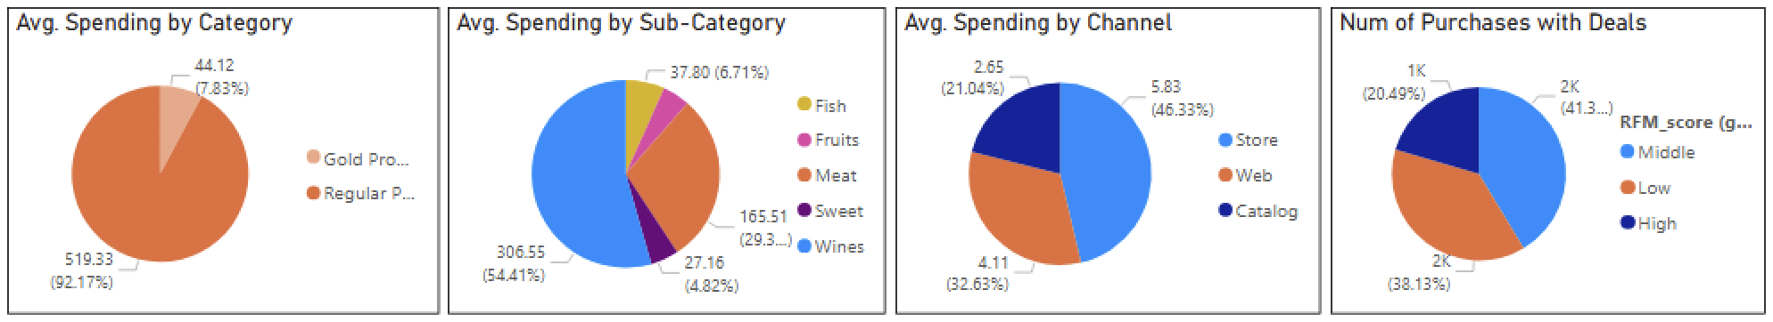
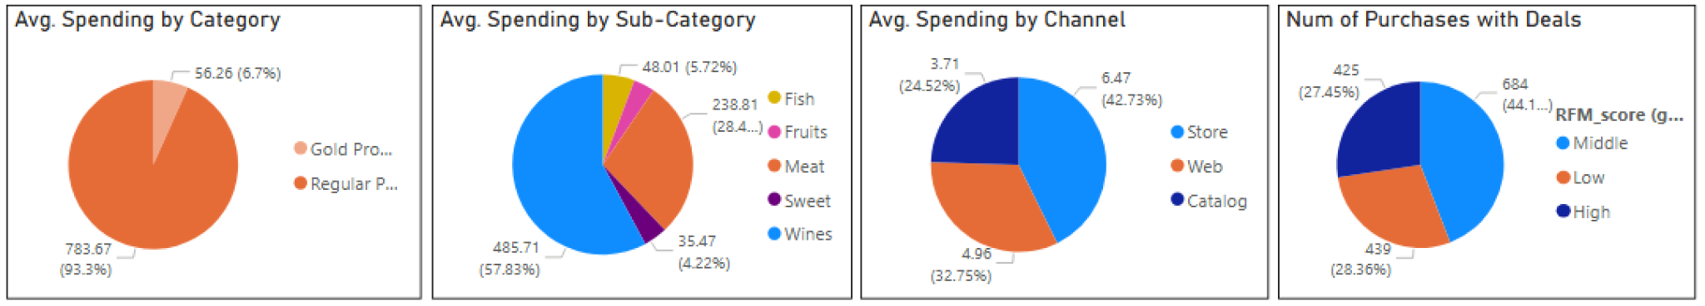
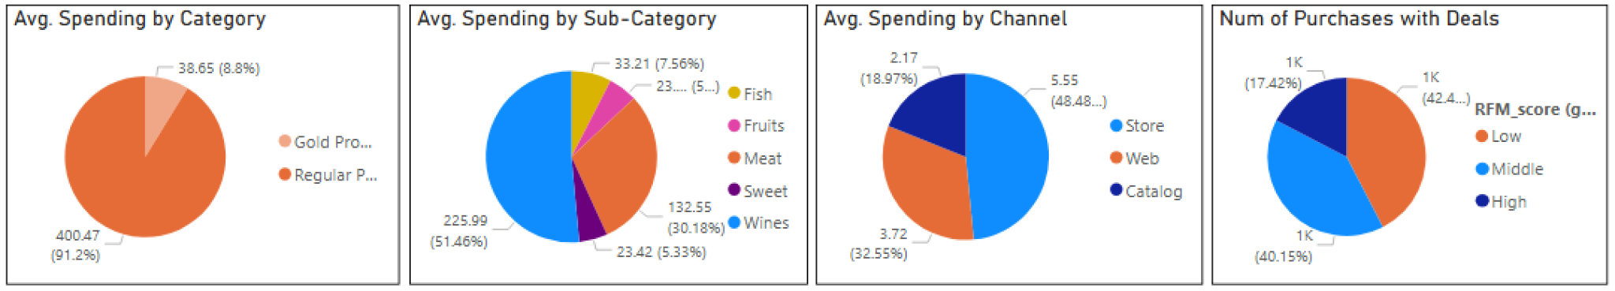
Executive Summary
Demographic
RFM Analysis
Behavior
Recommendation
Nhóm khách hàng quan tâm dịch vụ mới có xu hướng chi tiêu trung bình cao hơn mặt bằng chung trên cả 2 dòng sản phẩm thường & cao cấp. Rượu và thịt cá là các sản phẩm bán chạy nhất cửa hàng.
Gần 43% đơn hàng của nhóm khách hàng này đến từ cửa hàng, hơn 32% từ website, con số này ở nhóm không quan tâm là hơn 48%, và catalog là kênh đem về ít đơn hàng nhất trên tổng thể.
Tổng số đơn hàng có khuyến mãi của nhóm khách quan tâm dịch vụ mới chỉ bằng khoảng 1 nửa so với nhóm không quan tâm, trong đó phân khúc Cao là nhóm đối tượng ít bị ảnh hưởng nhất bởi khuyến mãi.
All 2.2K customers
Customers interested
Customers uninterested

Slide 11

Executive Summary
Demographic
RFM Analysis
Behavior
Recommendation
Trong tổng số 2.2K khách hàng được khảo sát, có khoảng 31% quan tâm đến dịch vụ giao hàng mới của IFood
Chân dung nhóm khách hàng tiềm năng:
Khách hàng ở độ tuổi trung niên 35-45, tài chính ổn định, học vấn cao (tốt nghiệp Đại học trở lên), đa phần đã có gia đình, có ít nhất 1 con.
=> nhóm khách hàng trung thành, có thói quen tiêu dùng ổn định, đề cao chất lượng sản phẩm và sẵn lòng chi trả cho dịch vụ mới
Hành vi mua hàng: Đã mua ít nhất 13-15 đơn hàng ở IFood, chủ yếu mua tại cửa hàng và qua website, đóng góp đáng kể vào doanh thu công ty.
Một số đề xuất cho team Marketing:
Tập trung giới thiệu dịch vụ đến nhóm khách hàng tiềm năng, có thể kêu gọi dùng thử (qua SMS, email mkt…) hoặc tích hợp theo combo (vd dịch vụ giao đồ ăn tươi sống / thực phẩm chế biến sẵn & rượu)
Tập trung vào trưng bày tại cửa hàng, kênh bán hàng chính của iFood để tăng nhận diện về dịch vụ mới. Tích hợp đa kênh như cho phép khách đặt tại Store nhưng được giao về tận nhà, cá nhân hoá gợi ý sản phẩm…
Chuyển đổi những khách hàng thuộc phân khúc Trung & Cao bằng chương trình giao hàng miễn phí (vd đơn trên $50) trong tháng đầu

Slide 12
APPENDIX

Slide 13
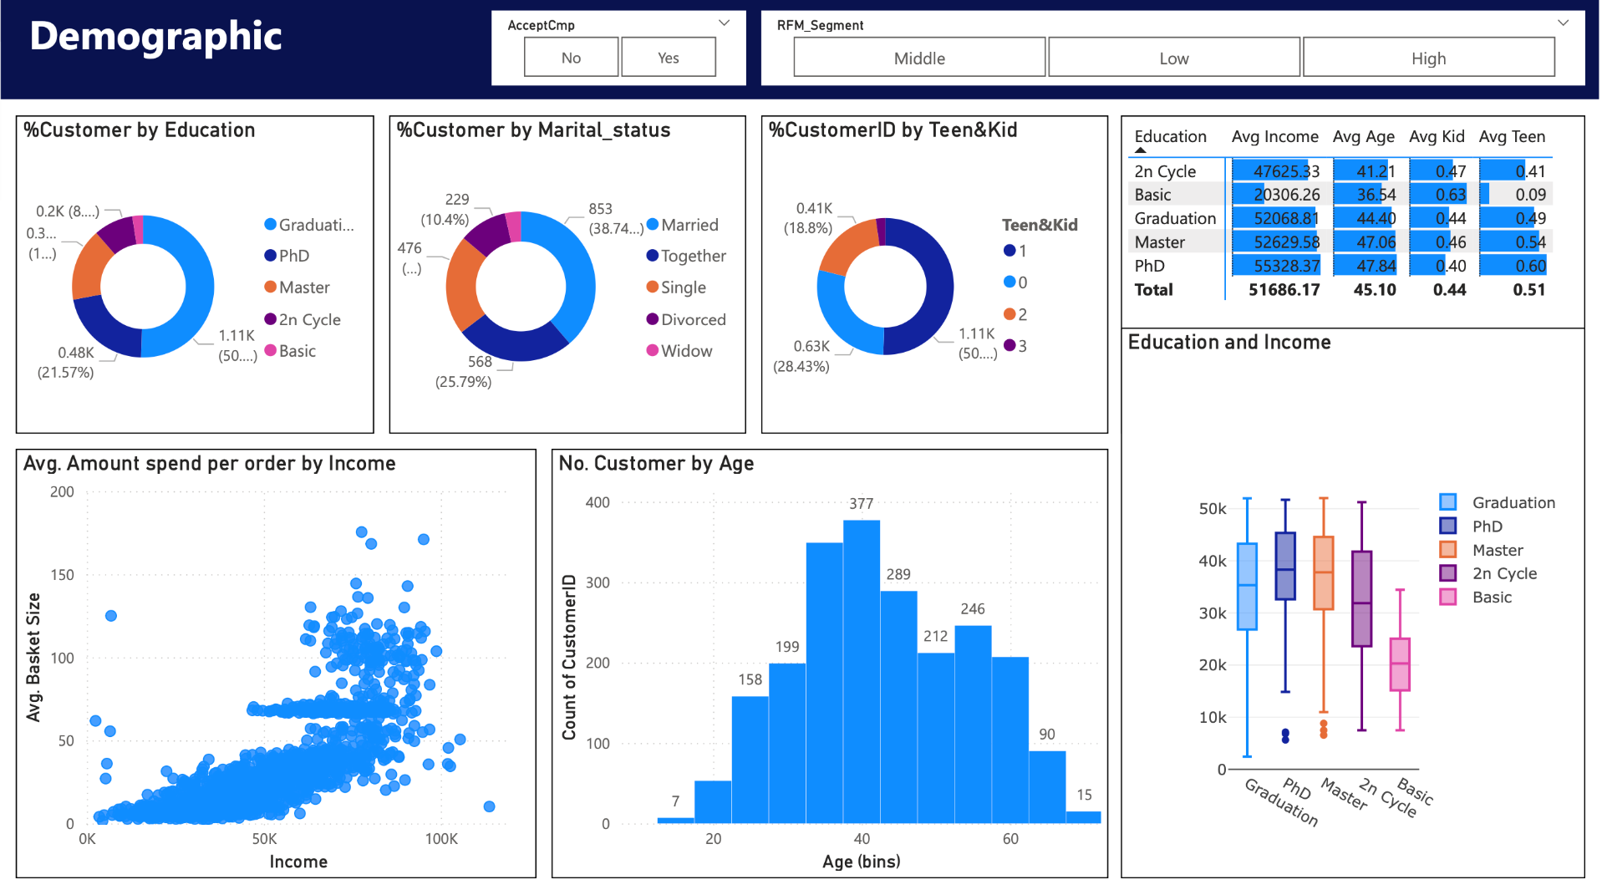

Slide 14
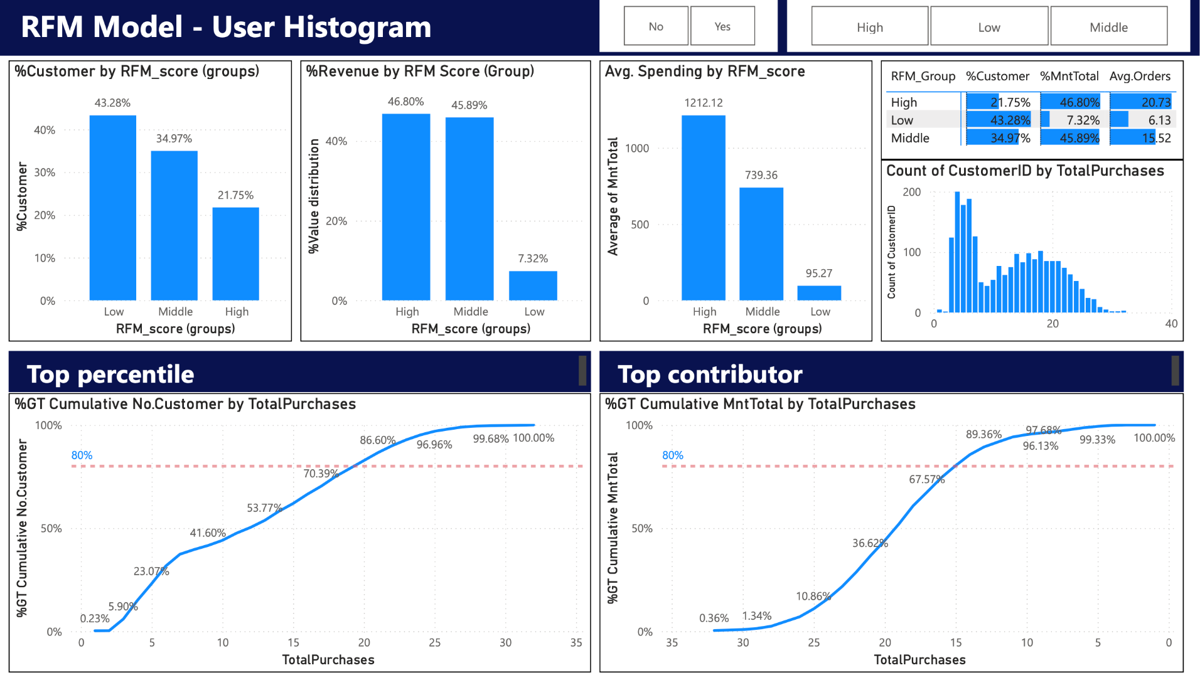

Slide 15
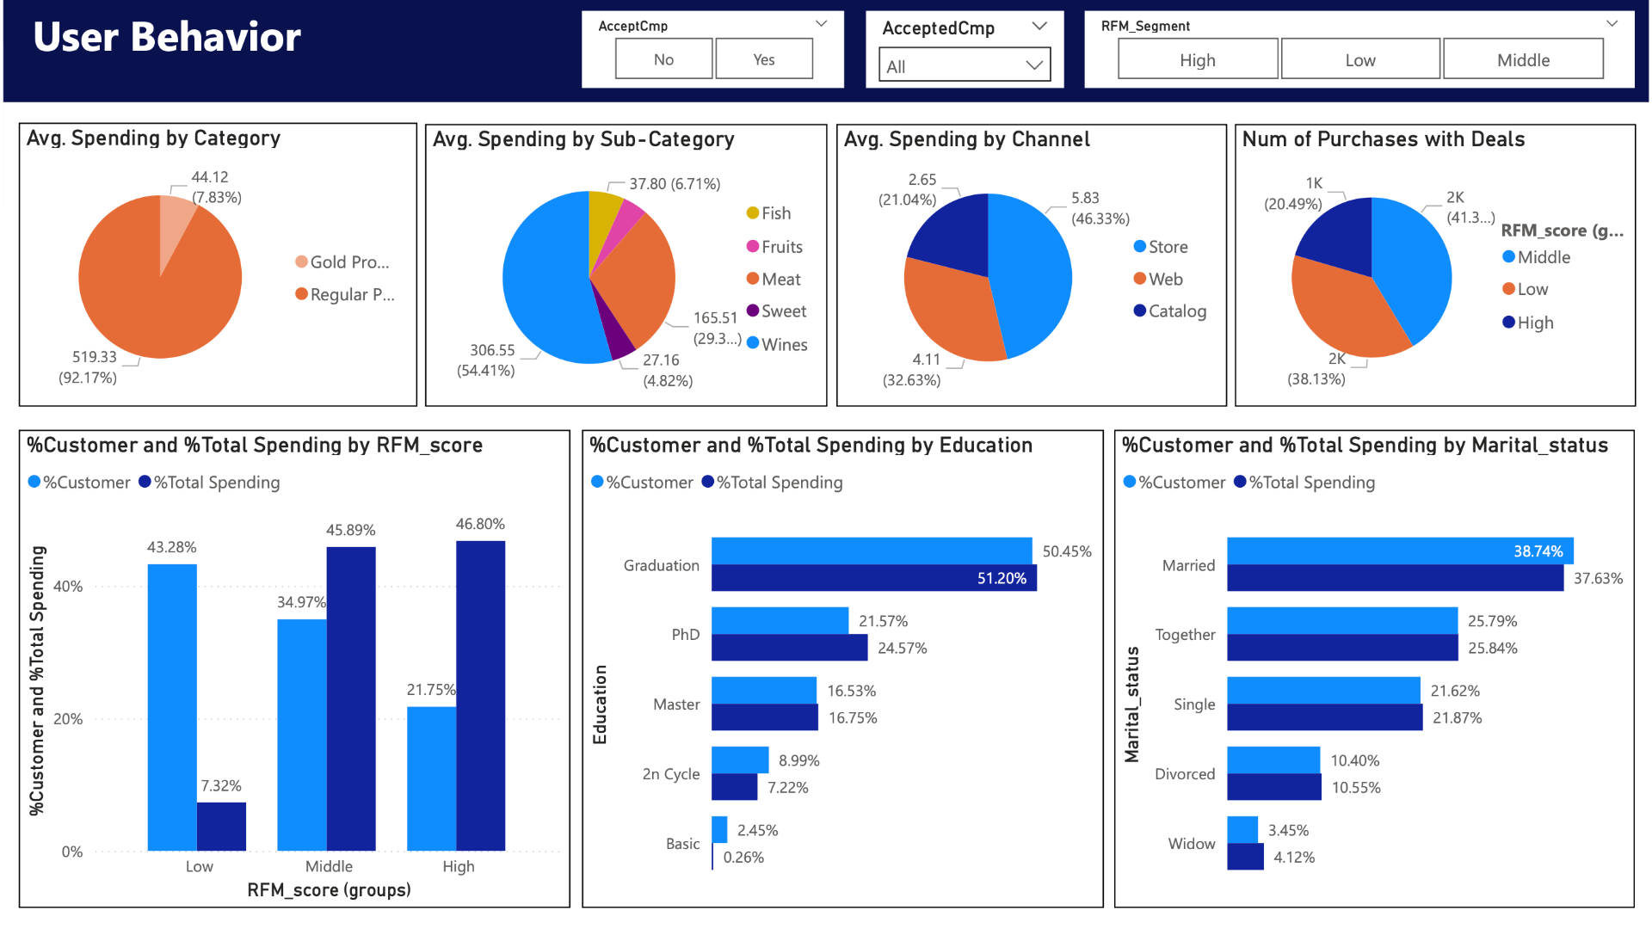

Slide 16
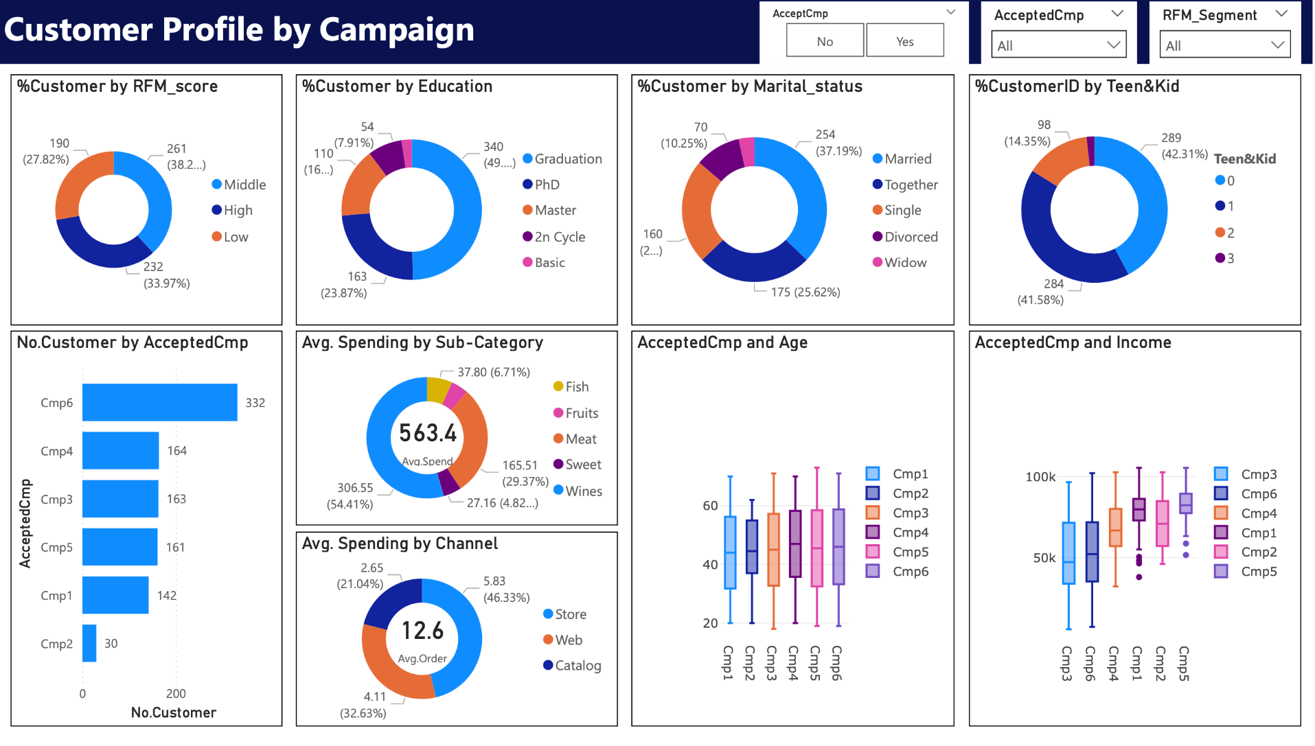

Slide 17
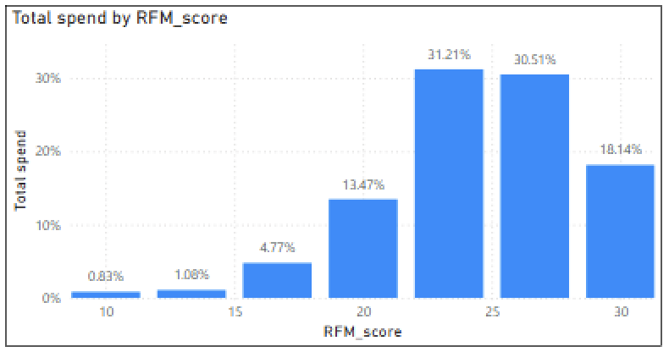
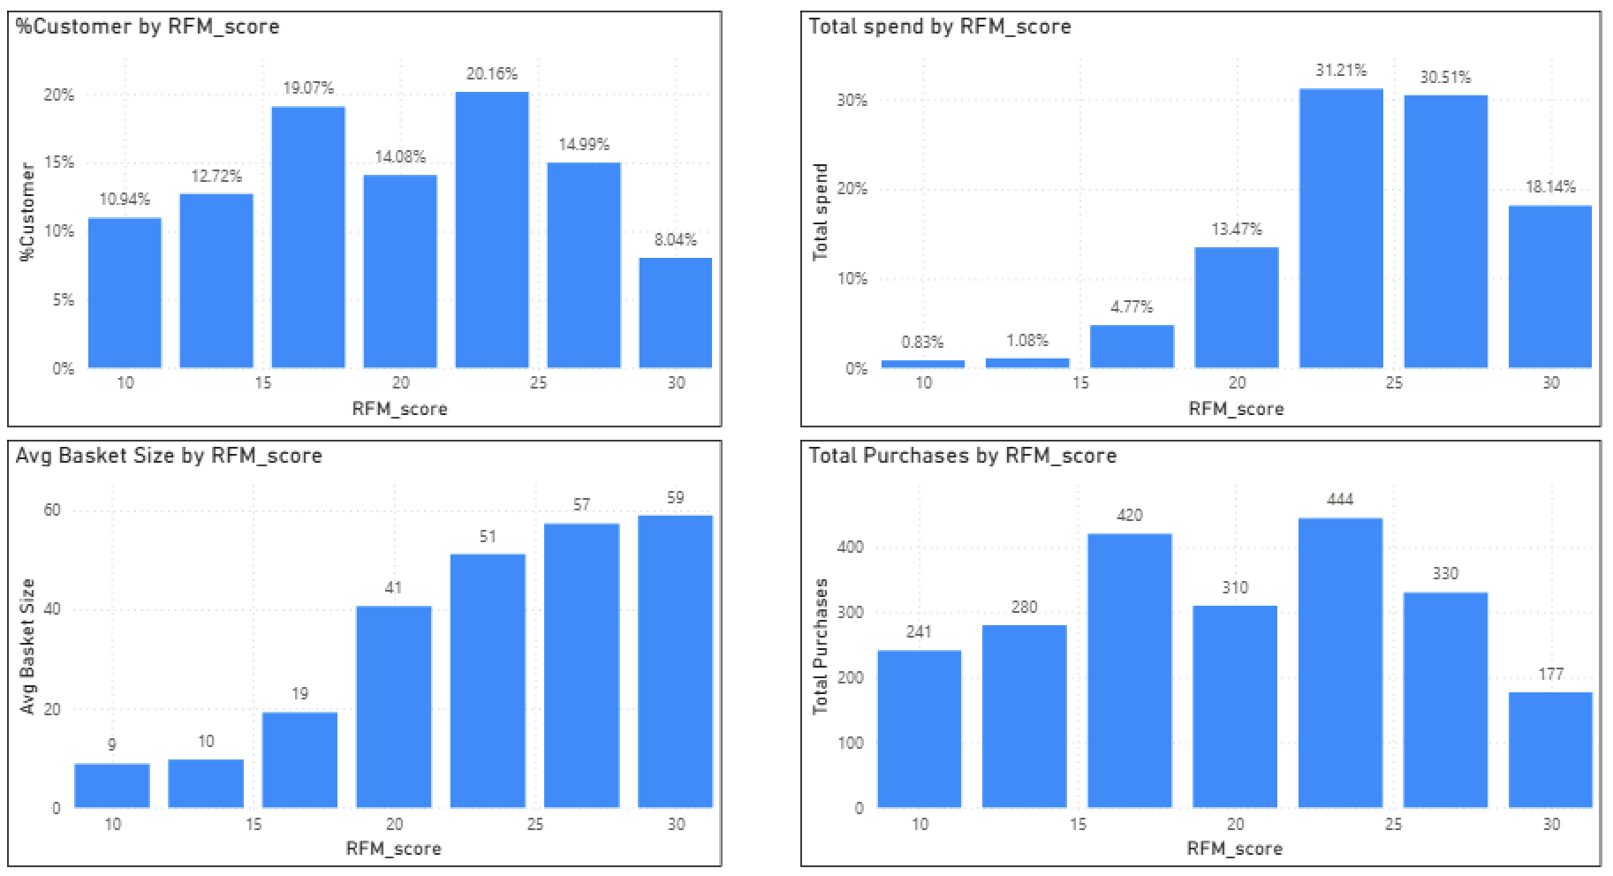
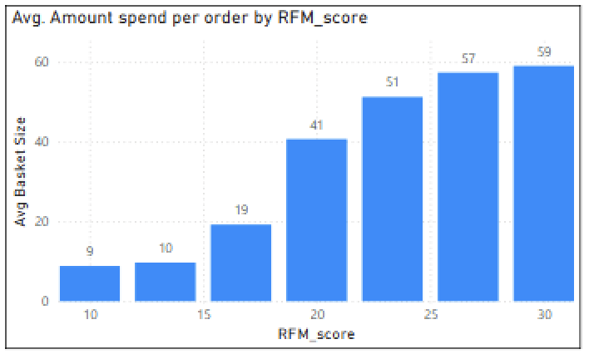
RFM Analysis - User Histogram
Nhóm khách hàng có điểm RFM cao (>25) chỉ chiếm khoảng 23% tổng số, trong khi đó chiếm tỷ lệ cao nhất là nhóm có điểm RFM thấp dưới 20
Tuy nhiên, nhóm khách hàng có điểm RFM cao lại đóng góp lớn nhất vào doanh thu công ty (~48.65%), tiếp đó là nhóm có điểm RFM trung bình với 44.68%. Nhóm có điểm RFM thấp chỉ đóng góp chưa đến 7% doanh thu.
Mức chi trung bình theo đơn hàng của khách hàng cũng tăng dần theo số điểm RFM.
=> Khách hàng có điểm RFM càng cao, càng đóng góp nhiều cho doanh thu của iFood.
Low
Middle: 44.68%
High: 48.65%
Low: 42.7%
Middle: 34.2%
High: 23%
Low
Middle
High

Slide 18
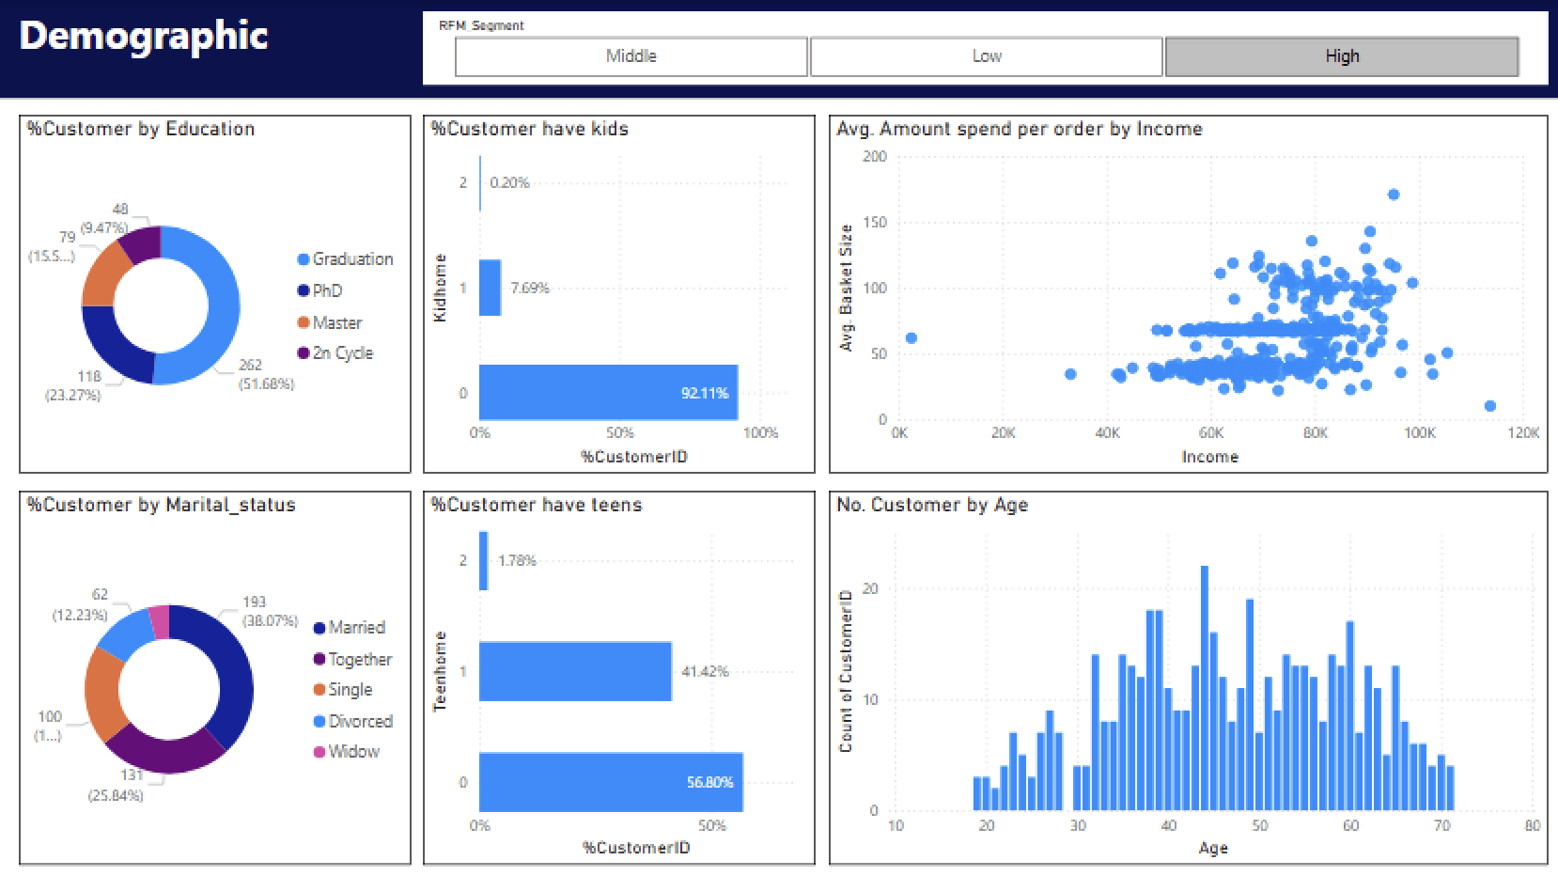
RFM Analysis - User Histogram
Chân dung nhóm khách hàng có điểm RFM cao (>25):
Độ tuổi trung niên, phân bổ từ 38 đến 60, tập trung nhiều ở khoảng 40-50 tuổi
Trình độ học vấn cao (hơn 90% tốt nghiệp Đại học trở lên)
Phần lớn đã lập gia đình hoặc sống chung
Đa phần không có con nhỏ, hơn 41% có con là trẻ vị thành niên
Tài chính ổn định ở mức 60-90K
Chi tiêu trung bình/đơn hàng khá cao, thường rơi vào khoảng 60–120 USD

Slide 19
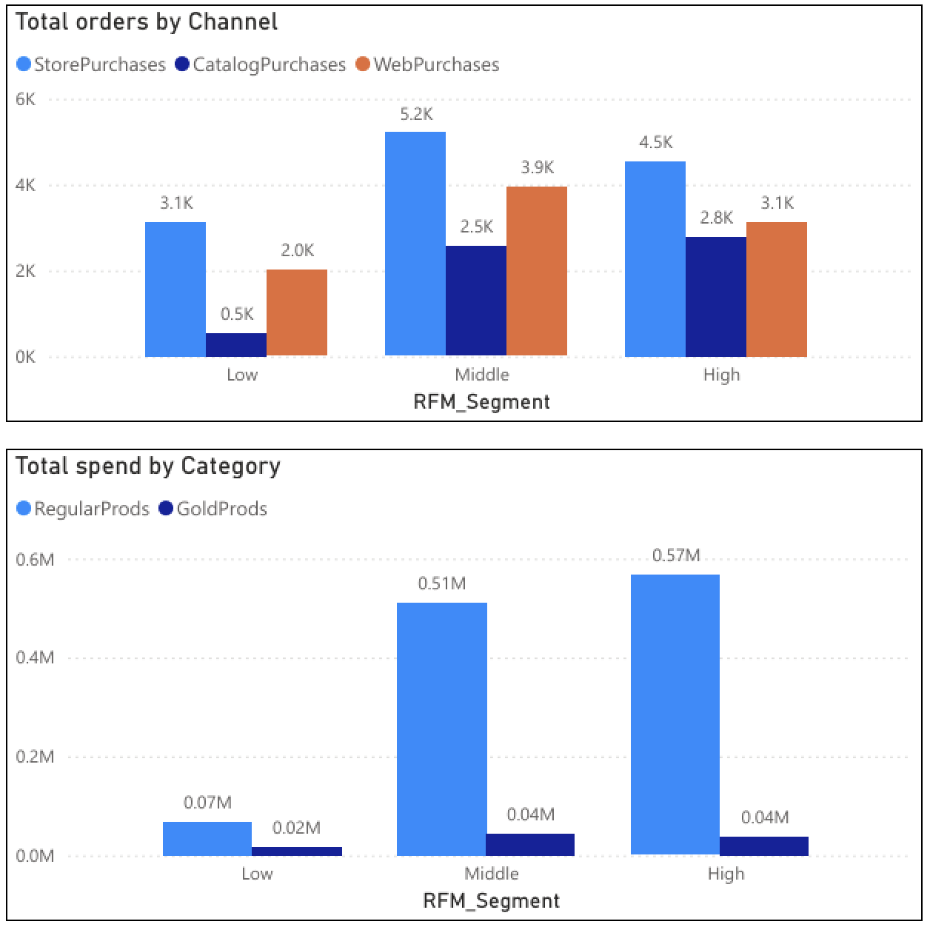
User Behavior
Tổng quan hành vi khách hàng theo 3 segment:
Nhóm điểm RFM cao (>25):
Chủ yếu mua qua Store, sau đó là Web và Catalog
Chi tiêu cao nhất trong nhóm đồ ăn mức giá phổ thông (Regular Products), cũng chi nhiều nhất cho nhóm cao cấp
Chi tiêu đáng kể đối với các sản phẩm Wines (~0.33M) và Meat (~0.18M)
Tỷ lệ đơn mua khi có khuyến mãi chỉ chiếm 23.02% => ít bị ảnh hưởng bởi giảm giá, sẵn sàng trả giá đầy đủ
Nhóm điểm RFM trung bình (20-25):
Dẫn đầu ở kênh Store và mua qua Catalog nhiều nhất trong 3 nhóm. Hoạt động mạnh ở kênh truyền thống và online
Tổng chi tiêu cao thứ hai, đa phần ở nhóm đồ ăn mức giá phổ thông
Mua nhiều nhất các sản phẩm Wines (~0.31M) và Meat (~0.16M)
Chiếm 34.24% đơn mua giảm giá => có phần nhạy cảm với giá khuyến mãi, nhưng không hoàn toàn phụ thuộc

Slide 20
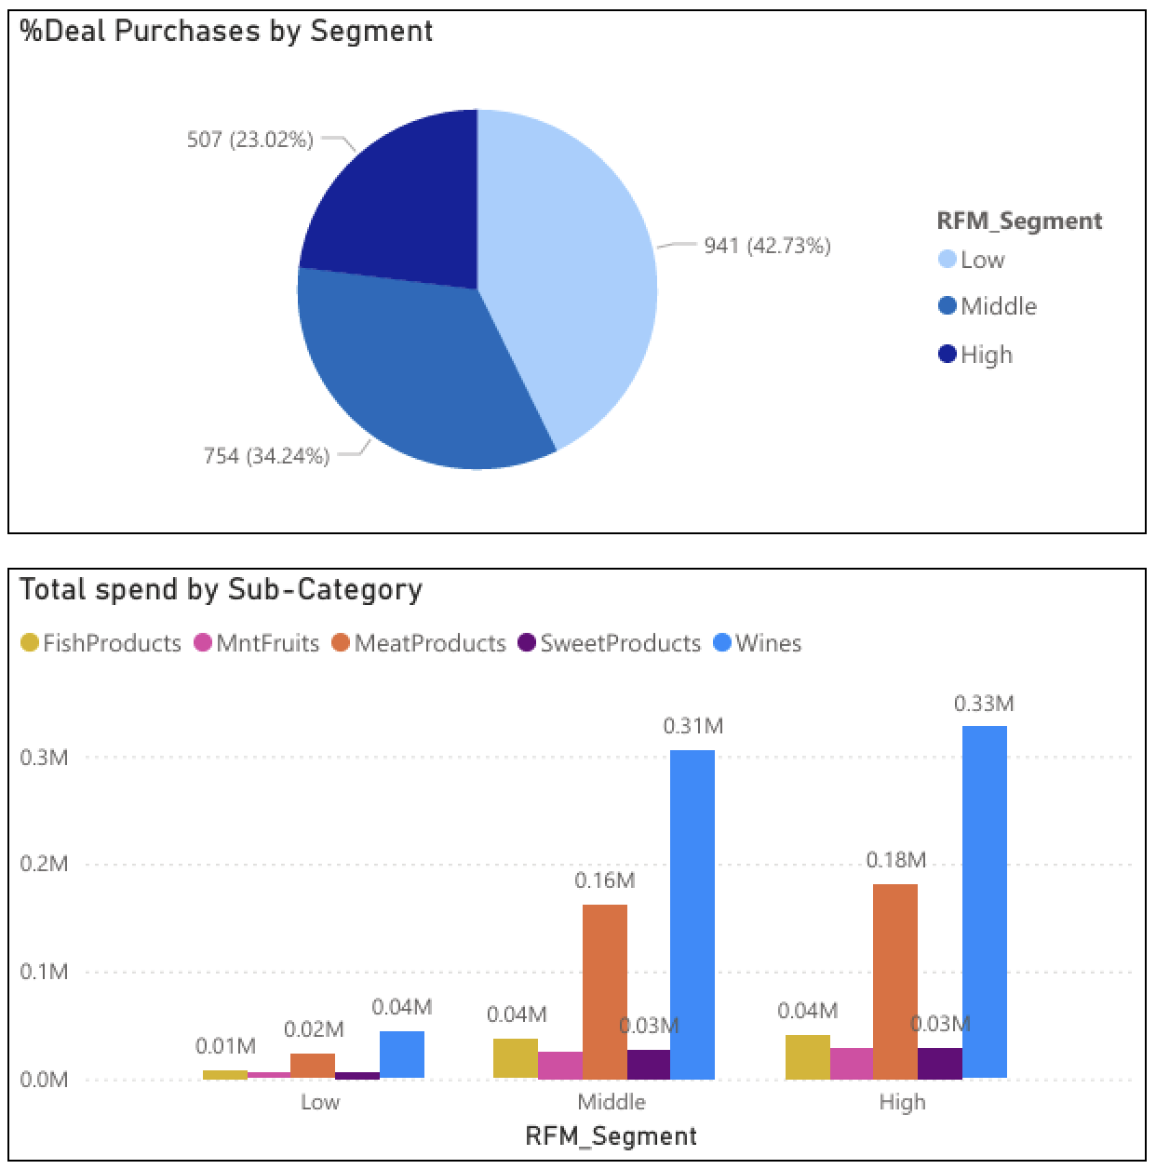
User Behavior
Tổng quan hành vi khách hàng theo 3 segment:
Nhóm điểm RFM thấp (<20):
Tần suất mua thấp, chủ yếu mua hàng qua Store và web, rất ít hoạt động ở kênh Catalog -> không sẵn lòng gọi điện qua sđt để mua hàng
Chi tiêu rất thấp cho cả 2 nhóm đồ ăn phổ thông & cao cấp, chi tiêu ít đều ở tất cả nhóm sản phẩm, chủ yếu mua Wines (~0.04M)
Tỷ lệ mua hàng khi có khuyến mãi là cao nhất: 42.73% => Rất nhạy cảm về giá – dễ bị thu hút bởi giảm giá

Slide 21
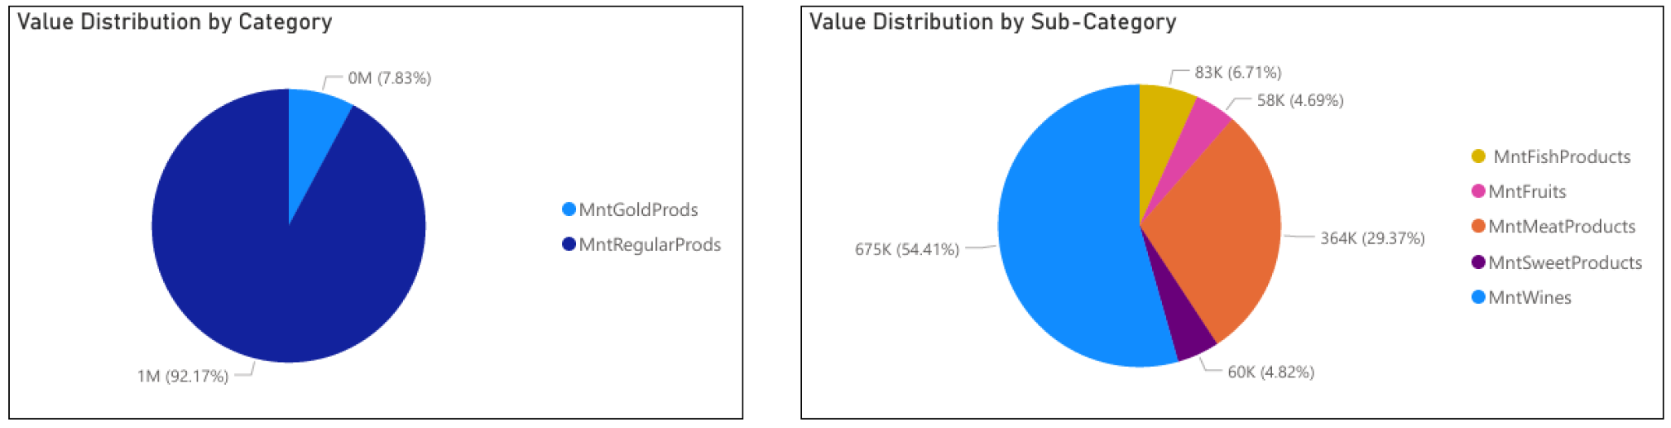
Category & Sub-Category
Các dòng sản phẩm có mức giá phổ thông đóng góp đến hơn 92% vào doanh thu IFood, trong đó bán chạy nhất là Rượu vang (54.41%) và sau đó là các sản phẩm từ Thịt (29.37%)
Trái cây và bánh ngọt đang là sản phẩm có số lượng đơn khá thấp.

Slide 22
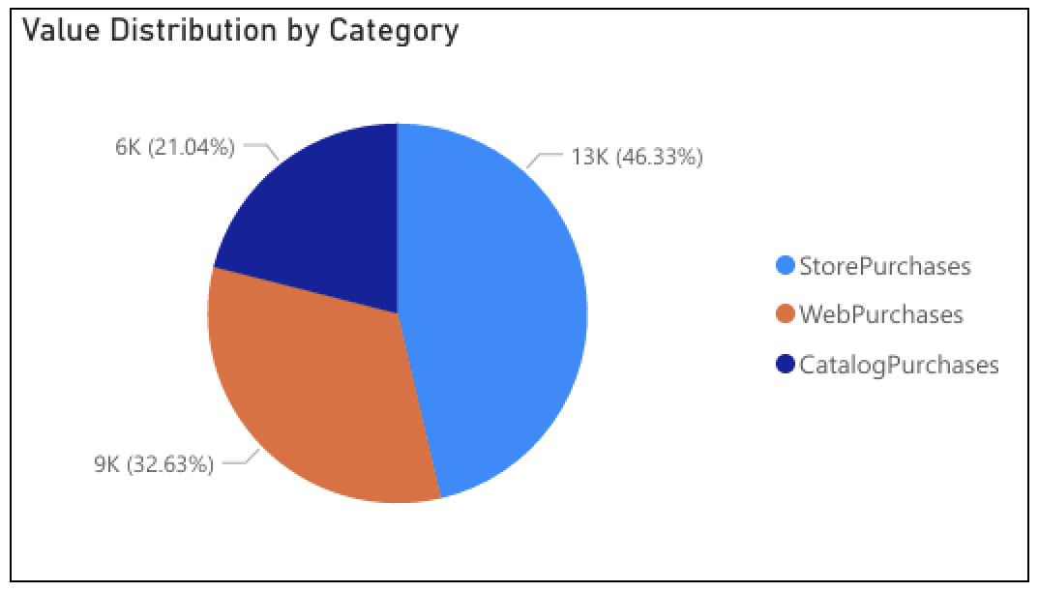
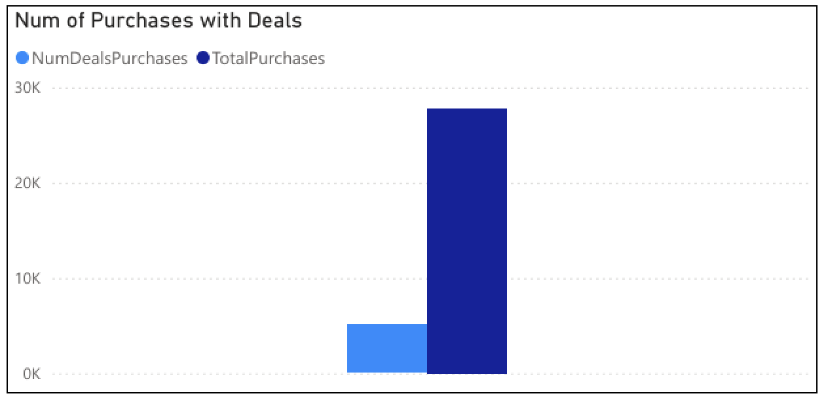
Channel
Xét theo kênh bán hàng, số lượng đơn mua tại cửa hàng - Store là lớn nhất (46.33%), tiếp đến là mua online qua website công ty. Số đơn hàng mua qua ấn phẩm quảng cáo (catalog) hiện thấp nhất (khoảng 21%) -> khả năng kênh chưa hiệu quả trong việc thu hút khách mua
Số lượng đơn hàng được mua khi sản phẩm giảm
giá không nhiều (~20%) -> cho thấy khách hàng khá sẵn lòng chi trả giá gốc, không quá quan tâm đến các ưu đãi về giá đối với các sản phẩm của iFood.

Slide 23
THANK YOU

